Slide 1

AnimalWeb

Slide 2
Integrantes
Juan Carlos Guerrero Aranzazu
Claudia Patricia Garzon Babativa
Yehimy Juliana Agamez Garcia
Carlos Santiago Coronado Rubio
Brayan Steven Horta Quevedo

Slide 3

Componente metodológico
Tipo de investigación realizada que va de la mano con, los métodos, técnicas y procedimientos para la recogida, medición, análisis e interpretación de los datos.

Slide 4


Planteamiento del problema
En ocasiones no se encuentran productos para nuestras mascotas cerca al lugar donde vivimos, mediante esto, hemos decidimos hacer una tienda veterinaria online para facilitar las necesidad de las personas, con la cual puedan conseguir el producto que buscan lo mas cerca posible.

Slide 5
Alcance del proyecto
Animal Web se centra en avanzar progresivamente como proyecto, en primera instancia se busca la alianza con las tiendas veterinarias cercanas, luego a mediano plazo, captar una gran cantidad de tiendas en Bogotá y por último, el objetivo a largo plazo es contar con varias páginas aliadas alrededor de la cuidad de Bogotá.

Slide 6
Justificación
La pagina le ofrecerá al cliente la oportunidad de ver cual tienda es la más cercana a su residencia, que tenga disponible el producto que busca; con esto el cliente se vera beneficiado y no se tendrá que trasladar a un lugar tan retirado para conseguir el producto que demande.
La tienda también es beneficiada ya que aumentará el nivel de clientes al estar en un sitio web, de manera que las personas que busquen algún producto para animales, y que se encuentren cerca de la tienda, sean redireccionadas a la misma.

Slide 7

Objetivo general
Objetivos específicos
Proponer un sistema que al cliente le proporcione la ubicación de las veterinarias más cercanas, de manera que el pueda conseguir los productos para su mascota que necesite.
- Compras online
- Ubicación de veterinarias mas cercanas
- Información sobre las mascotas
- Consejos sobre la salud de nuestras mascotas

Slide 8
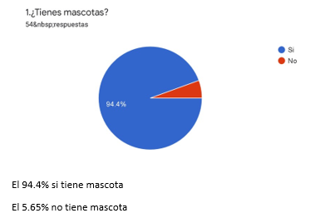
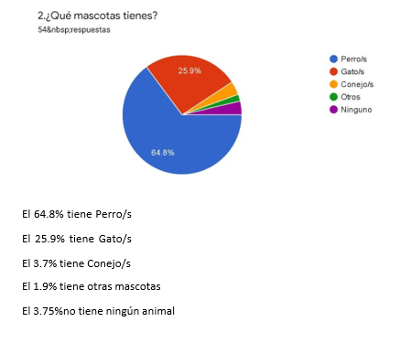
Encuesta

Slide 9
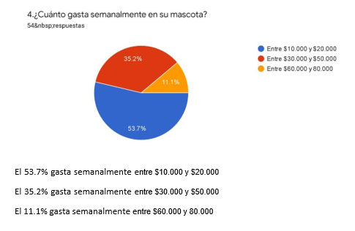
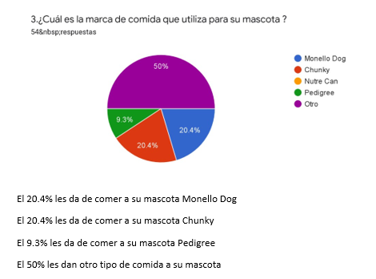
Encuesta

Slide 10
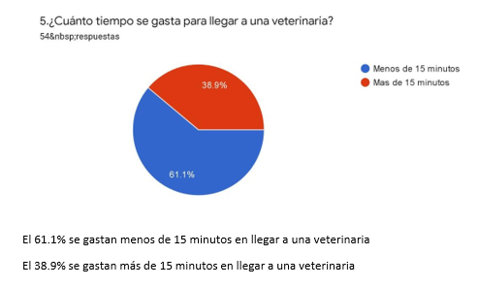
Encuesta
Link de la encuesta: https://docs.google.com/forms/d/e/1FAIpQLSfURE-VCbEFvLVpGydX_GI4n378sWpa2ou9FVva8KtWGqLjbA/viewform?usp=sf_link

Slide 11

Informe de la encuesta

Slide 12

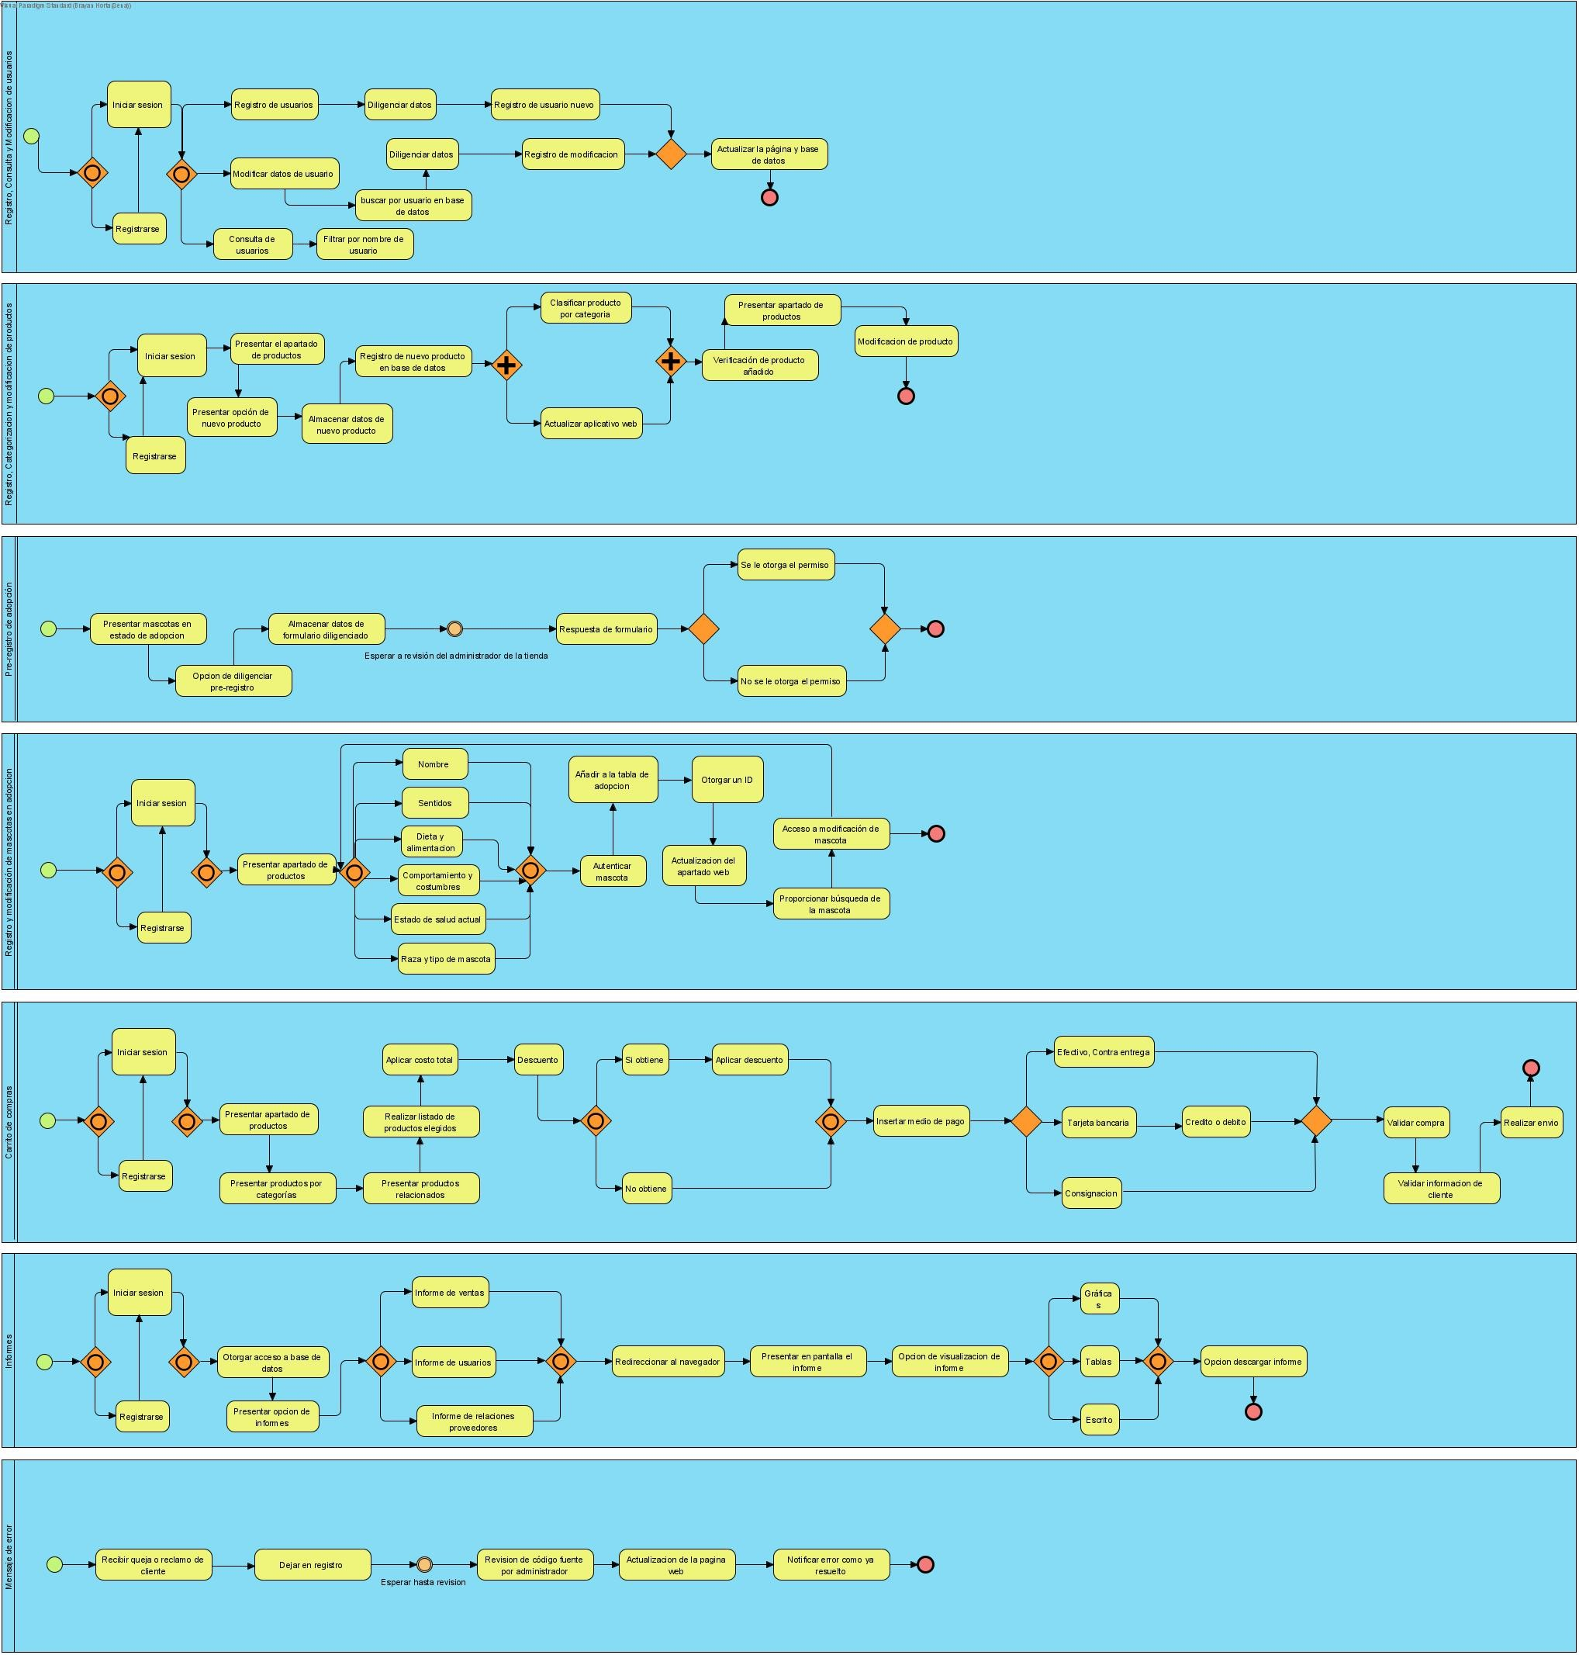
AnimalWeb - BPMN

Slide 13
AnimalWeb - BPMN

Slide 14
AnimalWeb - BPMN

Slide 15
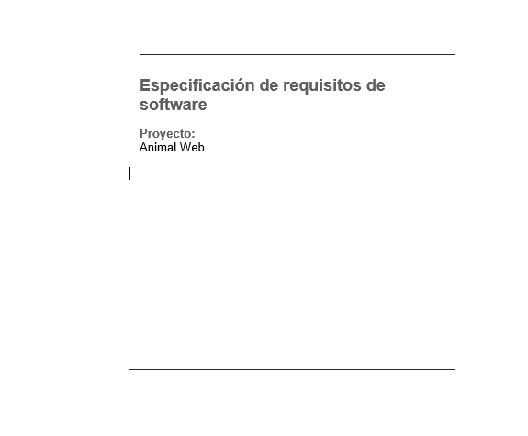
Formato IEEE

Slide 16
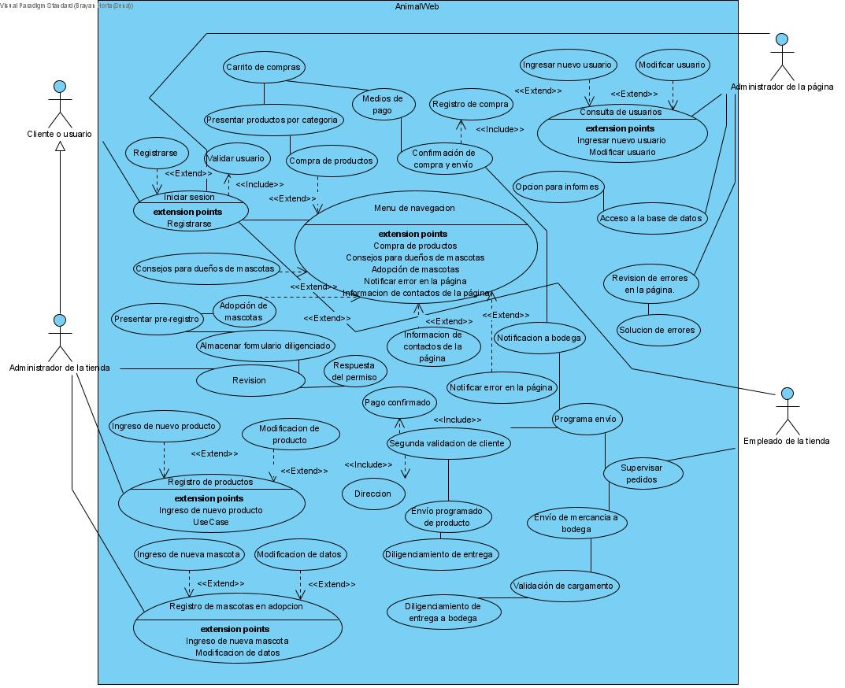
AnimalWeb - UML

Slide 17
Caso de uso extendido

Slide 18
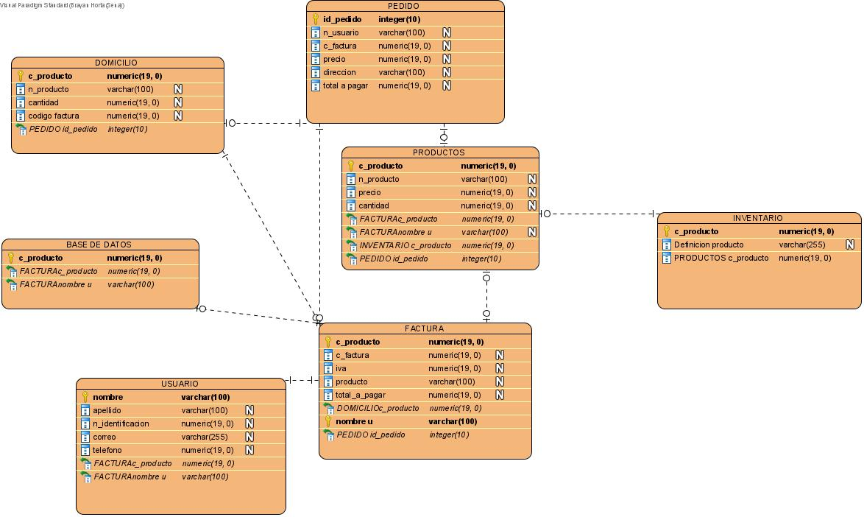
AnimalWeb – Modelo entidad relación

Slide 19
Diccionario de datos

Slide 20
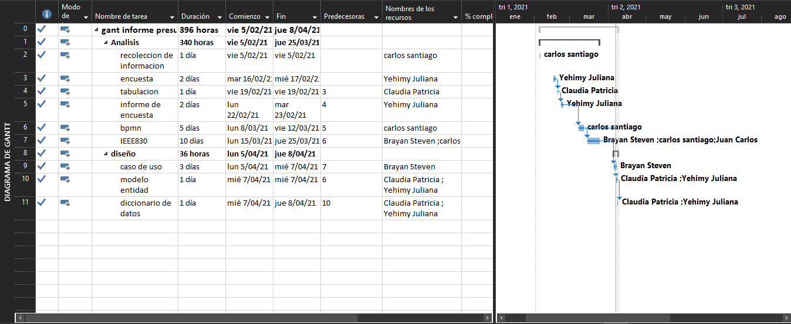
AnimalWeb – Diagrama de GANTT

Slide 21
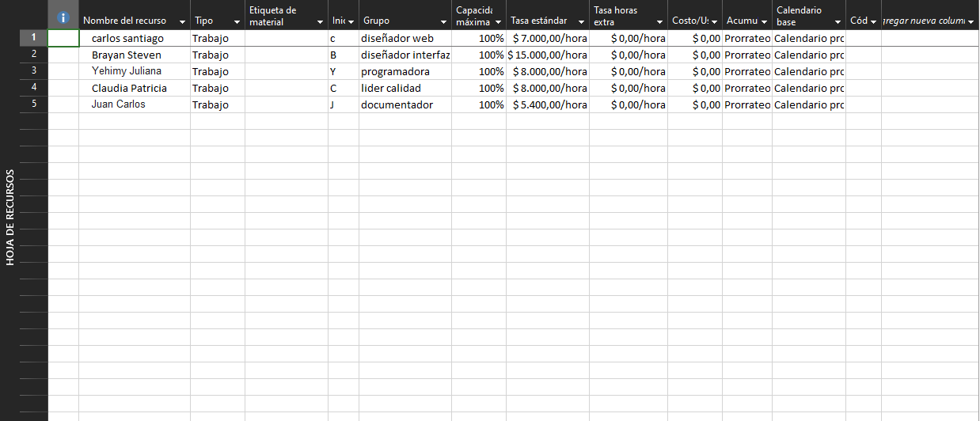
AnimalWeb – Diagrama de GANTT

Slide 22


